Slide 1
AssistiveVision
SISTEMA INTEGRADO
Sistema integrado de asistencia visual
mediante detección de objetos en tiempo real
Captura
+ detección
+ asistencia
PROTOTIPO FUNCIONAL
VISIÓN POR COMPUTADOR
Procesamiento local
Una experiencia móvil diseñada para convertir la escena en información interpretable.
Presentado por Diomedes Cerda
Universidad del Magdalena
Diseño del sistema completo integrado · captura · DNN · interfaz

Slide 2
Alcance del trabajo
PANORAMA GENERAL
Una solución móvil que conecta percepción, procesamiento y retroalimentación en un único flujo.
Sistema completo integrado
Módulo de captura
Integración de DNN
La aplicación articula cámara, procesamiento de imagen, inferencia de aprendizaje profundo, localización espacial y una interfaz orientada a asistencia.
Captura de la cámara trasera con CameraX, análisis de frames y entrega controlada al pipeline de visión.
Adaptación del modelo EfficientDet-Lite2 en TensorFlow Lite para inferencia local sobre el dispositivo.
Resultado actual
El usuario apunta el celular al entorno y recibe detecciones visuales con etiqueta, confianza y zona espacial.
ASSISTIVEVISION / UNIVERSIDAD DEL MAGDALENA
02

Slide 3
Vista de solución
LANDSCAPE
El celular funciona como un nodo de percepción y asistencia en el entorno físico.
ENTORNO
DISPOSITIVO
SALIDA
Objetos cotidianos
AssistiveVision
Información accionable
personas
sillas
mesas
televisores
y más
Cámara + modelo
+ interfaz de asistencia
Objeto detectado
confianza
zona: izquierda / centro / derecha
arriba / abajo
PROCESAMIENTO LOCAL
ASSISTIVEVISION / UNIVERSIDAD DEL MAGDALENA
03

Slide 4
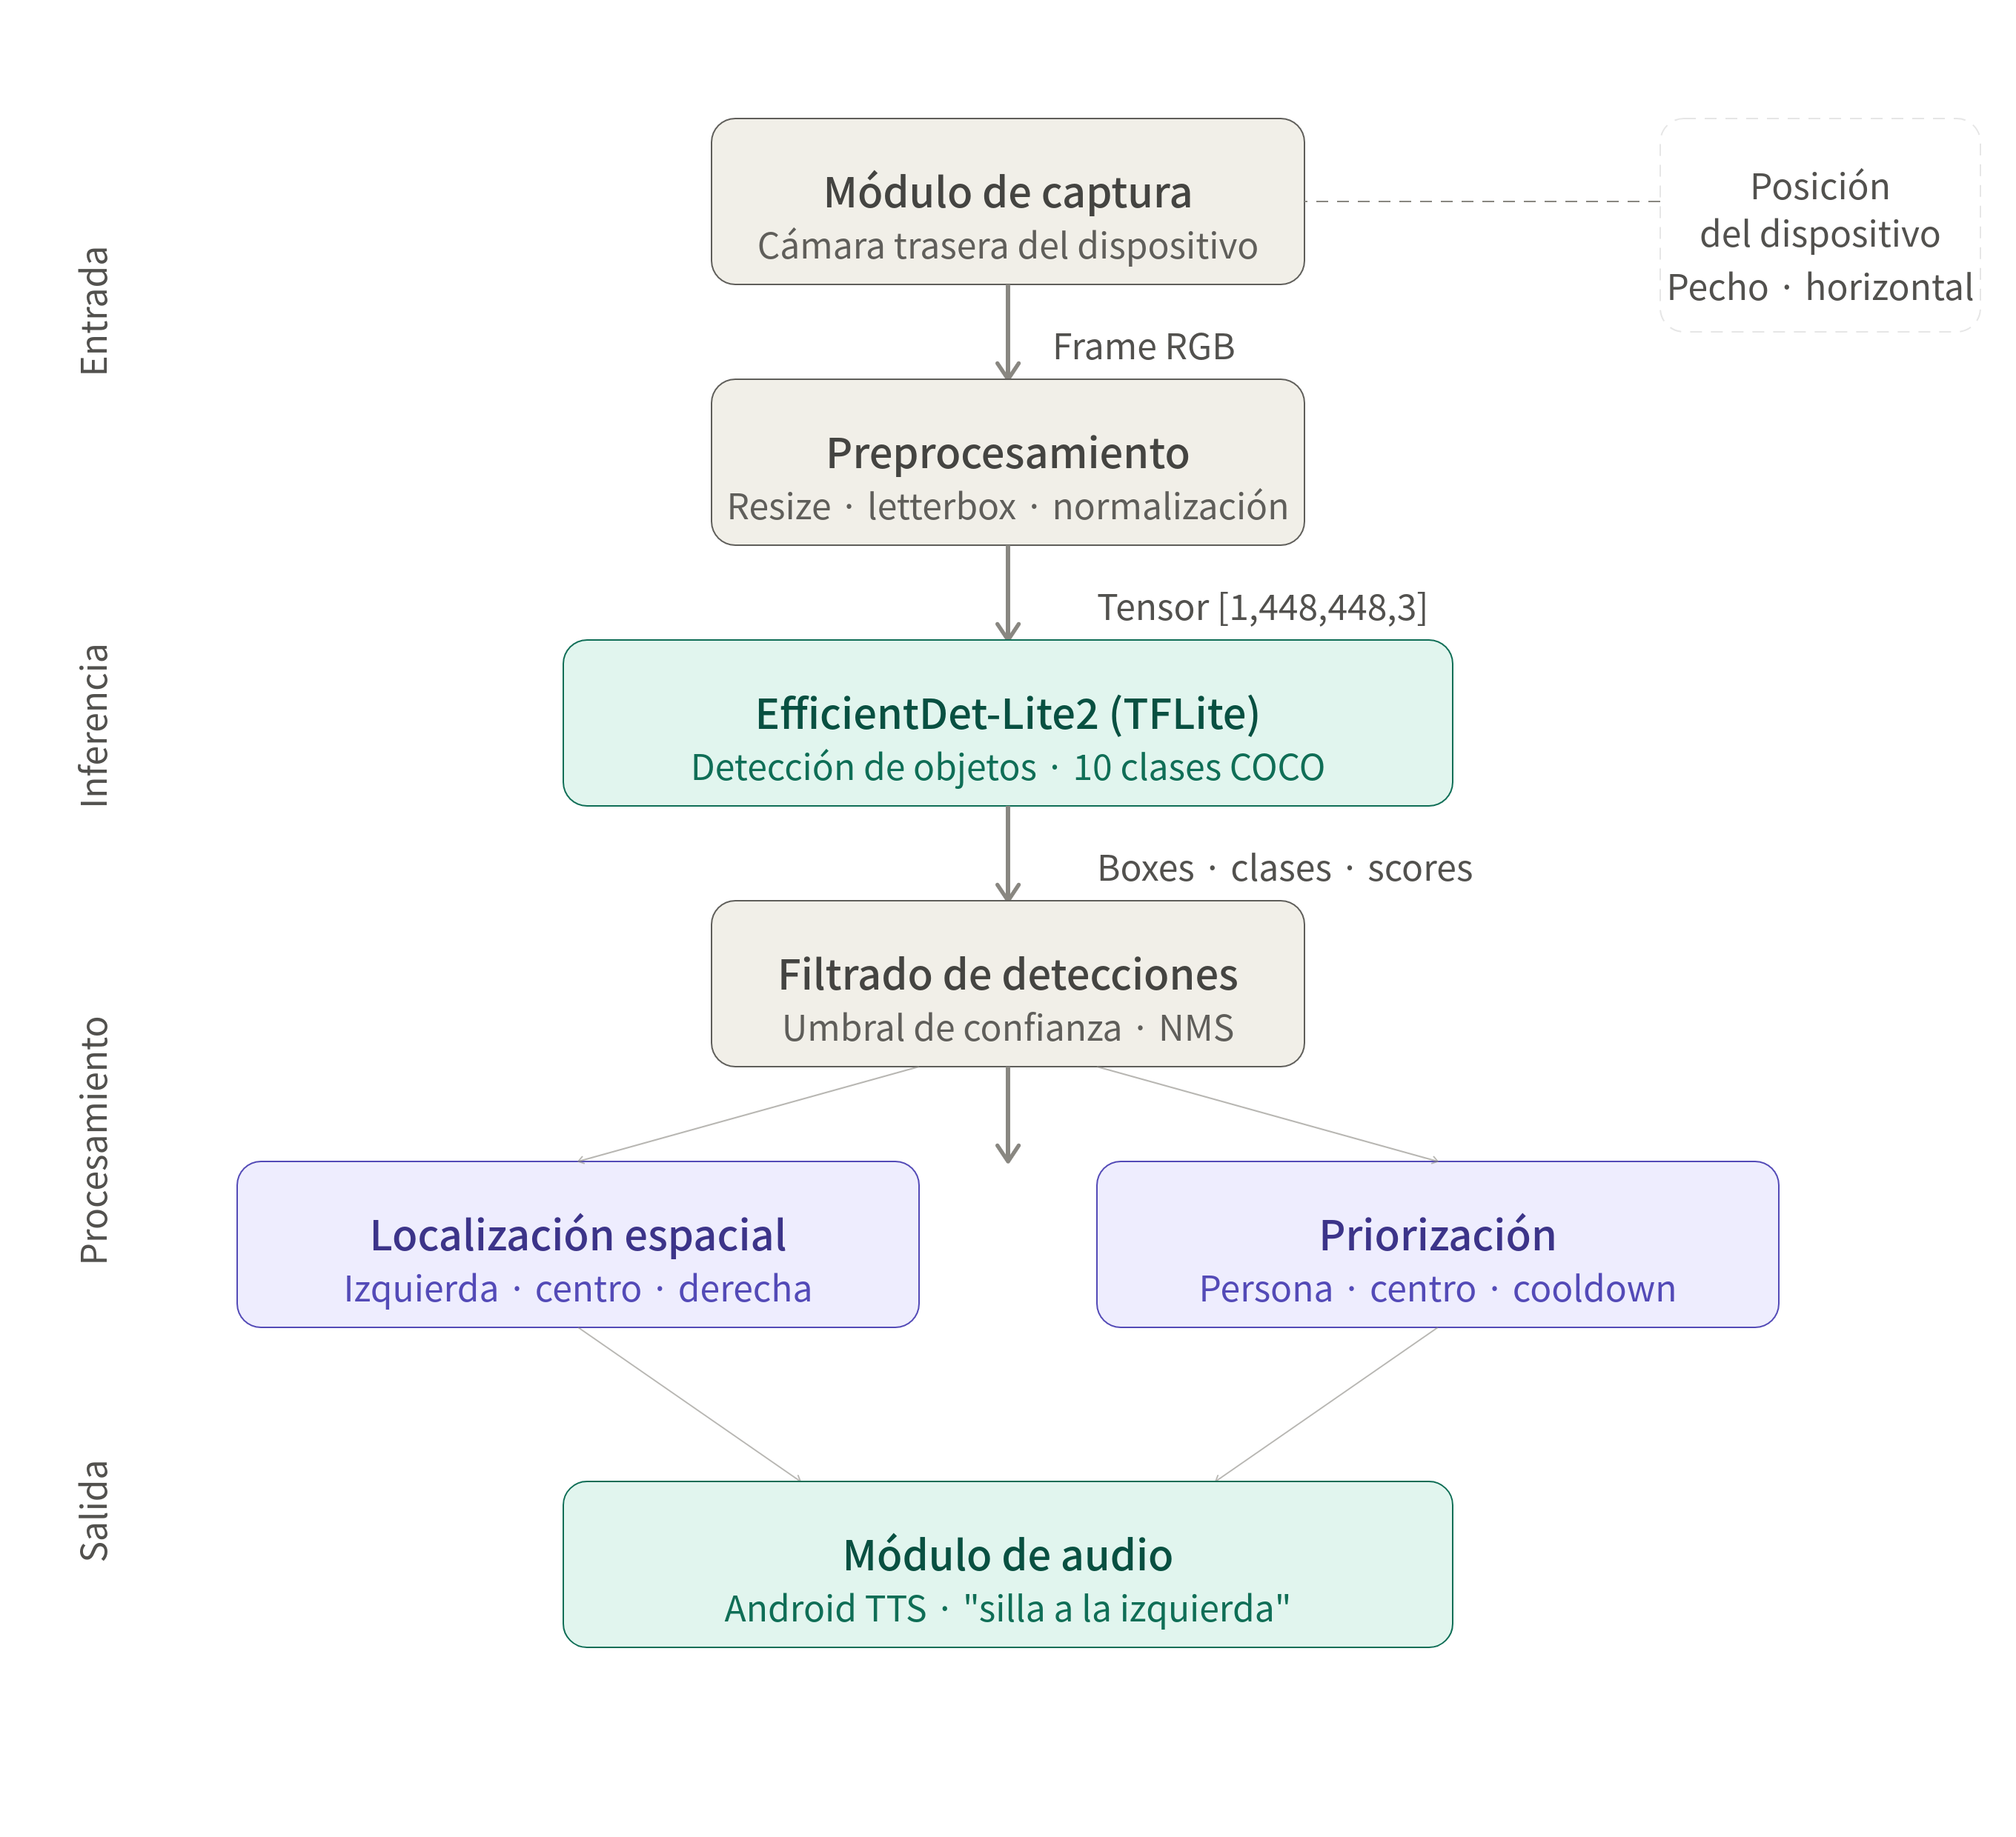
Arquitectura integrada
ARQUITECTURA
Capas principales
Captura
CameraX · cámara trasera · análisis de frames
Procesamiento
Preprocesamiento · TFLite · filtrado
Interpretación
Localización espacial · etiquetas · overlay
Interacción
Modo automático/manual · configuración · estado
ASSISTIVEVISION / UNIVERSIDAD DEL MAGDALENA
04

Slide 5
Arquitectura de software: MVVM
ARQUITECTURA
La aplicación separa la presentación, el estado y la lógica de procesamiento para facilitar mantenimiento y evolución.
VISTA
VIEWMODEL
MODELO / DATOS
MainActivity
CameraFragment
SettingsFragment
OverlayView
MainViewModel
Módulos de visión
SettingsManager
Coordina el pipeline, controla el modo
automático/manual y expone:
Capture · Preprocessing
Detection · Localization
DataStore de preferencias
Renderiza la interfaz, recibe acciones
y observa el estado publicado.
detecciones · FPS · conteo · estado
Comunicación reactiva: la Vista observa LiveData y StateFlow; el ViewModel no depende directamente de la UI.
ASSISTIVEVISION / UNIVERSIDAD DEL MAGDALENA
05

Slide 6
Flujo de procesamiento de un frame
PIPELINE
Cada frame atraviesa el mismo circuito: capturar, transformar, inferir, localizar y presentar.
01
02
03
04
05
Captura
Preprocesa
Detecta
Localiza
Presenta
Frame RGB
448×448 · tensor
cajas · clases · score
zona espacial
overlay · estado
El ViewModel coordina el ciclo en segundo plano y publica el resultado a la interfaz.
Control de concurrencia: si la inferencia está ocupada, el frame se omite para mantener la respuesta fluida.
ASSISTIVEVISION / UNIVERSIDAD DEL MAGDALENA
06

Slide 7
Módulos de la aplicación
MÓDULOS
La solución se divide en responsabilidades claras para facilitar integración y evolución.
CaptureModule
PreprocessingModule
CameraX, cámara trasera, análisis de imagen y límite de 9 FPS.
Redimensionamiento letterbox a 448×448 y conversión a tensor RGB.
DetectionModule
LocalizationModule
Inferencia TFLite, mapeo de clases COCO y filtrado por confianza.
Convierte cada bounding box en una zona espacial interpretable.
MainViewModel
UI / OverlayView
Orquesta el flujo y expone detecciones, FPS, conteo y estado mediante LiveData.
Renderiza cámara, cajas, etiquetas, modos, acciones y configuración.
ASSISTIVEVISION / UNIVERSIDAD DEL MAGDALENA
07

Slide 8
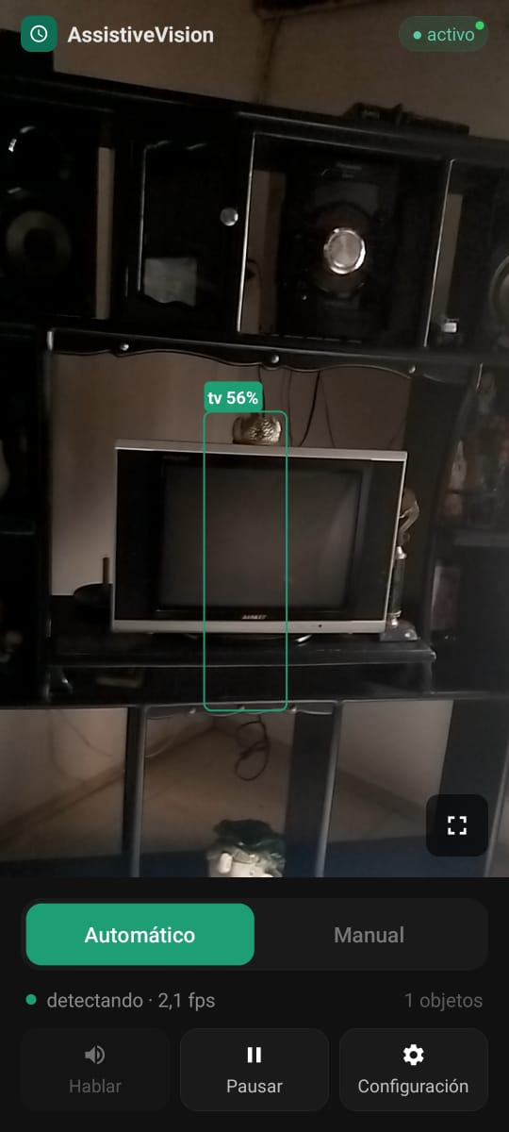
Interfaz de captura y experiencia de uso
INTERFAZ
La interfaz hace visible el estado del sistema sin ocultar la escena.
1
Vista de cámara
Feed en vivo con bounding boxes y etiquetas de confianza.
2
Modo automático / manual
Detección continua o ejecución bajo demanda.
3
Estado operativo
Indicador de actividad, FPS y cantidad de objetos.
4
Controles rápidos
Hablar, pausar, pantalla completa y configuración.
La captura y la interfaz están integradas al mismo ciclo de detección.
ASSISTIVEVISION / UNIVERSIDAD DEL MAGDALENA
08

Slide 9
Adaptación e integración del modelo DNN
INTELIGENCIA ARTIFICIAL
EfficientDet-Lite2
De la salida del modelo a una detección útil
TensorFlow Lite · inferencia local
01
Filtrar
Se conservan las clases objetivo y las detecciones sobre el umbral de confianza.
Entrada
448×448 RGB
02
Ordenar
Las detecciones se ordenan por score y se limita el número de objetos mostrados.
Salida
cajas · clases · scores
03
Localizar
Cada caja se transforma en una zona: izquierda, centro o derecha; arriba o abajo.
Clases
10 objetos COCO
Rendimiento
~137,8 ms / inferencia
04
Presentar
El resultado llega al overlay y al estado visual de la interfaz.
ASSISTIVEVISION / UNIVERSIDAD DEL MAGDALENA
09

Slide 10
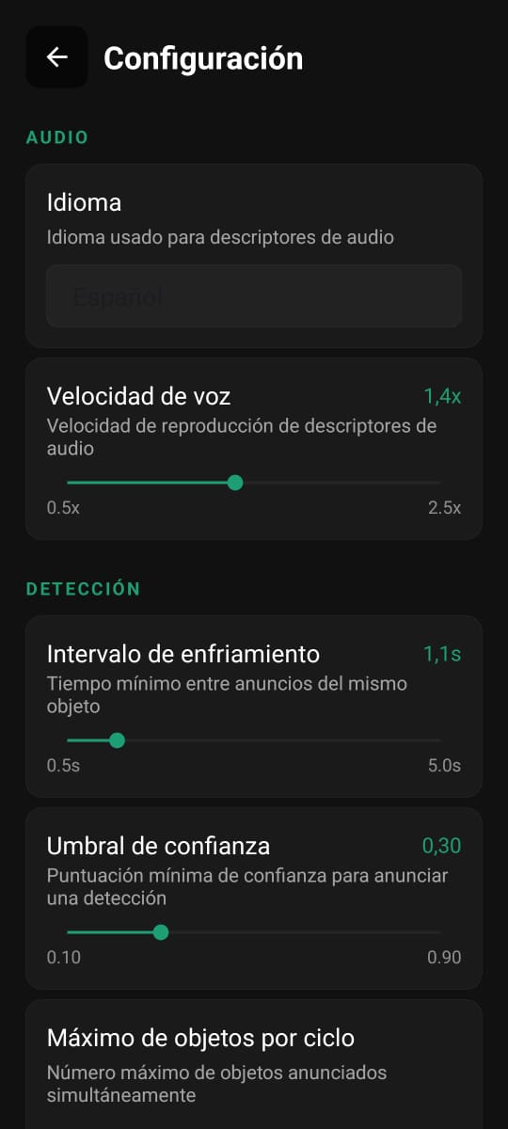
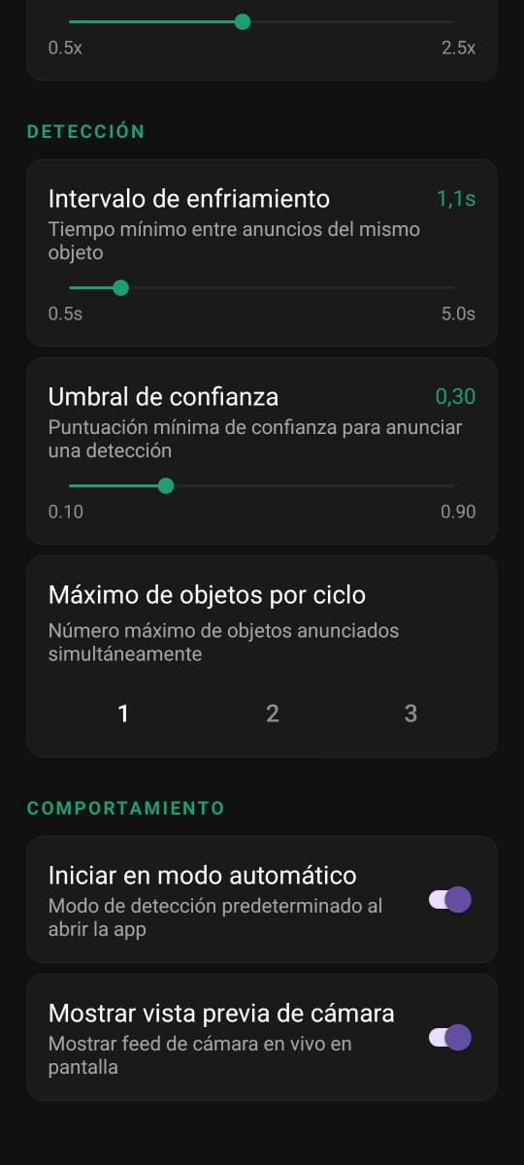
Configuración y adaptabilidad
EXPERIENCIA
Un mismo sistema, ajustable a cada usuario
• Idioma de la interfaz y de los descriptores
• Velocidad de voz e intervalo entre anuncios
• Umbral de confianza para detección
• Máximo de objetos por ciclo
• Modo automático al iniciar
• Mostrar u ocultar la vista previa
Preferencias persistentes con DataStore
ASSISTIVEVISION / UNIVERSIDAD DEL MAGDALENA
10

Slide 11
Posicionamiento del celular y localización espacial
ASISTENCIA
La posición y orientación de la cámara determinan el campo de observación; el sistema convierte la detección en una referencia espacial simple.
Campo de referencia
Ejemplo de salida
izquierda
centro
derecha
tv
56% de confianza
arriba
centro · arriba
abajo
La etiqueta visual combina objeto + posición para hacer el resultado más interpretable.
ASSISTIVEVISION / UNIVERSIDAD DEL MAGDALENA
11

Slide 12
Estado actual y próximos pasos
CIERRE
La base integrada ya permite demostrar el ciclo principal de percepción y asistencia.
Implementado
Siguiente evolución
• Interfaz de captura integrada con CameraX
• Inferencia local con EfficientDet-Lite2 / TFLite
• Preprocesamiento y filtro de detecciones
• Localización espacial sobre seis zonas
• Overlay visual, modos automático y manual
• Configuración persistente de la experiencia
• Completar el módulo de audio con Text-to-Speech
• Activar priorización y cooldown de anuncios
• Refinar la actualización de idioma sin recreación visible
• Validar rendimiento y precisión en más escenarios
• Realizar pruebas de usabilidad
De una cámara móvil a una capa de asistencia contextual.
ASSISTIVEVISION / UNIVERSIDAD DEL MAGDALENA
12

